Slide 1
可信第三方
（如仲裁者、秘密信息的分配者）
发送方
信息通道
接收方
消息
安全相关变换
安全消息
安全消息
安全相关变换
消息
秘密信息
攻击者
秘密信息
网络通信安全模型
Notes:
从安全需求的角度

Slide 2
消息认证（源认证、目的认证、完整性、真实性）、不可否认（数字签名）
PKI与数字证书
验证（散列，MAC，签名）
认证与数字签名
KDC, CA
解密
密码学基础知识
散列
MAC
签名
可信第三方
（如仲裁者、秘密信息的分配者）
加密
发送方
攻击者
信息通道
接收方
消息
安全相关变换
安全消息
安全消息
安全相关变换
消息
秘密信息
秘密信息
网络通信安全模型
安
全
传
输
安全协议
PGP
电子邮件安全
安全协议
传输层安全
HTTPS/QUIC
Web应用安全
SSL/TLS/VPN
IP及路由安全
IPsec/VPN
Notes:
网络通信安全模型

Slide 3




信息系统
计算资源
数据
处理
软件
网络安全控制
访问通道
操作者
人（如黑客）
看门人
软件（如病毒、木马、蠕虫）
网络访问安全模型
Notes:
从安全需求的角度

Slide 4
电子邮件安全
电子邮件防护
Web应用防护
Web应用安全
认证与数字签名
信息系统
身份认证
计算资源
数据
处理
软件
网络安全控制
网络防火墙
边界控制
访问通道
操作者
人（如黑客）
看门人
软件（如病毒、木马、蠕虫）
网络访问安全模型
拒绝服务攻击防御
拒绝服务攻击及防御
恶意代码检测
恶意代码
攻击检测
入侵检测与网络欺骗
Notes:
网络访问安全模型

Slide 5
网络安全防护技术
网络防火墙
网络安全新技术
入侵检测与网络欺骗
Web应用 / 电子邮件安全
恶意代码
应用层
网络安全协议
电子邮件(SMTP/POP3/IMAP)
电子邮件安全
PGP
公钥基础设施
Web应用(HTTP)
Web应用安全
HTTPS/QUIC
域名解析系统(DNS)
DNS安全
DNSSEC
传输层
UDP
TCP
传输层安全
SSL/TLS/VPN
ICMP
IGMP
BGP
OSPF
IP及路由安全
IPsec/VPN
IPv4 / IPv6
网络层
无线网络安全
WEP/WPA/移动
RARP
RIP
ARP
网络
接口层
与各种网络接口
无线接入网
PKI与数字证书
身份认证
认证与数字签名
消息认证
物理硬件
数字签名
公
钥
分
发
TCP/IP协议栈
对称密码
密码学基础知识
公开密码
概述
网络安全基础
Notes:
层次安全模型

Slide 6
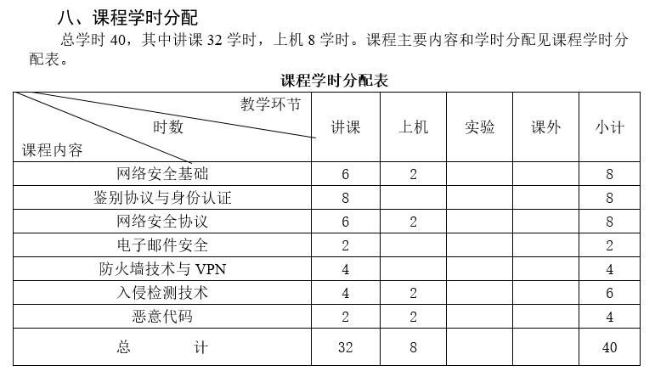
课程学时

Slide 7
课程内容
单元一: 网络安全基础（6学时）
（1）网络安全的概念 （教材1.1）
（2）主要的网络安全威胁（教材1.2，第2章）
（3）TCP/IP协议簇的安全问题（教材1.3）
（4）OSI安全体系结构和网络安全服务（教材1.4, 1.5）
（5）PPDR安全模型和可信计算机系统评价准则（教材1.6~1.8）
Notes:
重点掌握网络安全的基本概念，了解网络安全威胁和常见的黑客攻击技术，掌握OSI安全服务和安全机制，掌握网络安全服务的基本要素。了解TCP/IP协议簇的安全问题。了解PPDR安全模型，初步形成安全策略管理的基本概念。一般了解可信计算机系统评价准则TCSEC。

Slide 8
课程内容
单元二：鉴别协议与身份认证（8学时）
（1）鉴别协议的基本概念（教材第6章，7.1）
（2）Needham-Schroeder协议及其改进协议（教材7.1）
（3）密钥分配协议（教材7.2，第9章）
（4）单机环境和网络环境下身份认证（教材8.1）
（5）S/KEY认证协议和Kerberos认证协议（教材8.2, 8.3）
（6）访问控制（教材8.4）
Notes:
理解鉴别技术对于保证了在信息传送过程中能够正确地鉴别出信息发送方身份和发送消息完整性的作用，掌握Needham-Schroeder协议及其改进协议。了解密钥分配协议的基本方法，理解对称密钥分配和公开密钥分配的常用途径。理解单机环境下身份认证和网络环境下身份认证的特点与区别，了解S/KEY认证协议和Kerberos认证协议，掌握访问控制的基本概念和常用的访问控制技术

Slide 9
课程内容
单元三：安全协议（6学时）
（1）IPSec安全协议（教材第10章）
（2）SSL协议（教材第12章）
（3）HTTPS协议
（4）CA认证体系 （教材第9章）
Notes:
了解网络安全协议的意义，掌握在TCP/IP协议簇中常用安全协议，掌握IPSec协议中AH和ESP，理解它们之间的异同点和应用场合。了解IPSec的密钥管理协议的IKE，了解IPSec协议中隧道模式和传输模式，熟练掌握SSL协议的体系结构和握手过程，理解SSL协议的安全性分析，理解CA认证系统在SSL协议实现过程中的作用。

Slide 10
课程内容
单元四：电子邮件安全 （2学时）
（1）安全电子邮件标准（教材11.2）
（2）PGP的功能和安全性分析（教材11.3.1, 11.3.2, 11.3.4）
（3）PGP密钥的管理 （教材11.3.3）
Notes:
了解端到端的安全电子邮件标准PGP和S/MIME等协议，了解PGP的发展历史与特点，掌握PGP主要功能和核心设计思想，理解PGP中密钥管理机制，了解PGP的安全性分析。

Slide 11
课程内容
单元五：防火墙技术与VPN （4学时）
（1）防火墙的基本概念（教材13.1）
（2）防火墙的类型与技术（教材13.2）
（3）防火墙的体系结构（教材13.3）
（4）VPN的基本概念与分类（教材14.1, 14.2）
（5）各种VPN的技术特点（教材14.3）
Notes:
熟练掌握防火墙的设计原理，理解包过滤防火墙、状态检测防火墙、应用层网关防火墙的基本原理，掌握双宿主、屏蔽主机、屏蔽子网的防火墙体系结构。了解防火墙的优缺点和发展新方向，了解常见防火墙的配置方法。了解VPN的概念与分类方法，掌握常用的基于IPSec和基于SSL的VPN技术，理解VPN的应用场景。

Slide 12
课程内容
单元六：入侵检测技术（4学时）
（1）入侵检测技术概念与分类（教材15.1）
（2）异常检测技术与误用检测技术（教材15.2, 15.3, 15.4）
（3）网络诱骗技术（教材15.5.1）
（4）蜜罐的概念与分类（教材15.5.2, 15.5.3, 15.5.4）
Notes:
掌握入侵检测技术的基本概念与原理，理解入侵检测的分类方法，掌握基于网络和基于主机的入侵检测系统的优缺点，掌握异常检测与误用检测的特点和异同。一般了解入侵检测系统的标准化工作，了解网络诱骗技术和蜜罐的概念与基本原理，一般了解入侵防御系统，一般了解入侵检测技术的发展状况。

Slide 13
课程内容
单元七：恶意代码（2学时）
（1）恶意代码的基本概念和危害（教材17.1）
（2）恶意代码的分类和特点（教材17.1）
（3）计算机病毒（教材17.2）
（4）特洛伊木马（教材17.3）
（5）蠕虫（教材17.4）
Notes:
了解恶意代码的发展历史、危害、分类情况，理解计算机病毒、特洛伊木马、蠕虫病毒之间的区别。了解计算机病毒的特点，理解计算机病毒的代码结构，掌握计算机病毒的基本防范方法。理解特洛伊木马的原理和结构，了解木马的隐藏技术和植入手段，掌握木马的基本防范方法。了解蠕虫病毒的结构和特点，了解蠕虫病毒的防范方法。

